Slide 1

astpageLastpage Project Project
빅데이터 분석 모델링
빅데이터UI양성과정
손보금
박준형
심예진

Slide 2
INDEX 및 CONTENTS
컬럼 정보 확인 + 인사이트 도출 (문제 정의) ------------------------------------------------------------------- 심예진 2p – 4p
데이터 전처리 + train/val 분리 (8:2) --------------------------------------------------------------------------- 심예진 5p – 6p
선형 회귀 모델 학습 + 교차검증 -------------------------------------------------------------------------------- 심예진 7p
--------------------------------------------------- 손보금 8P
---------------------------------------------------------------------------- 손보금 9P
1

Slide 3
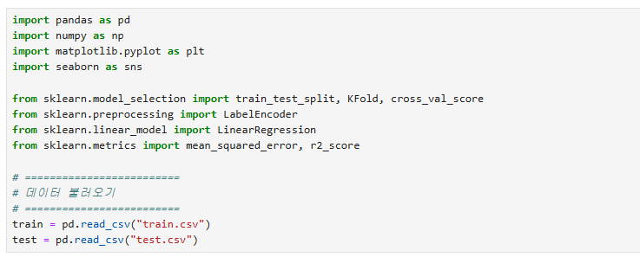
1. 컬럼 정보 확인 + 인사이트 도출 (문제 정의)
★ 문제 정의 및 인사이트 도출
상품(Item)과 매장(Outlet)의 특성을 바탕으로 매출(Item_Outlet_Sales)을 예측하는 회귀 문제이다
데이터 해석 인사이트 :
- Item_MRP(상품 가격)는 매출과 직접적인 상관이 있을 가능성이 높다
- Outlet_Type / Outlet_Location_Type 등 매장 특성은 매출 규모에 유의미한 영향을 줄 수 있다
- Item_Weight 및 Outlet_Size는 결측치 존재 → 적절한 결측치 처리 필요
2

Slide 4
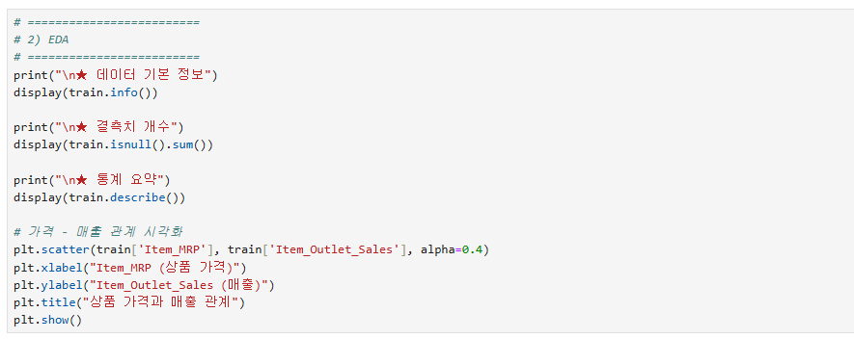
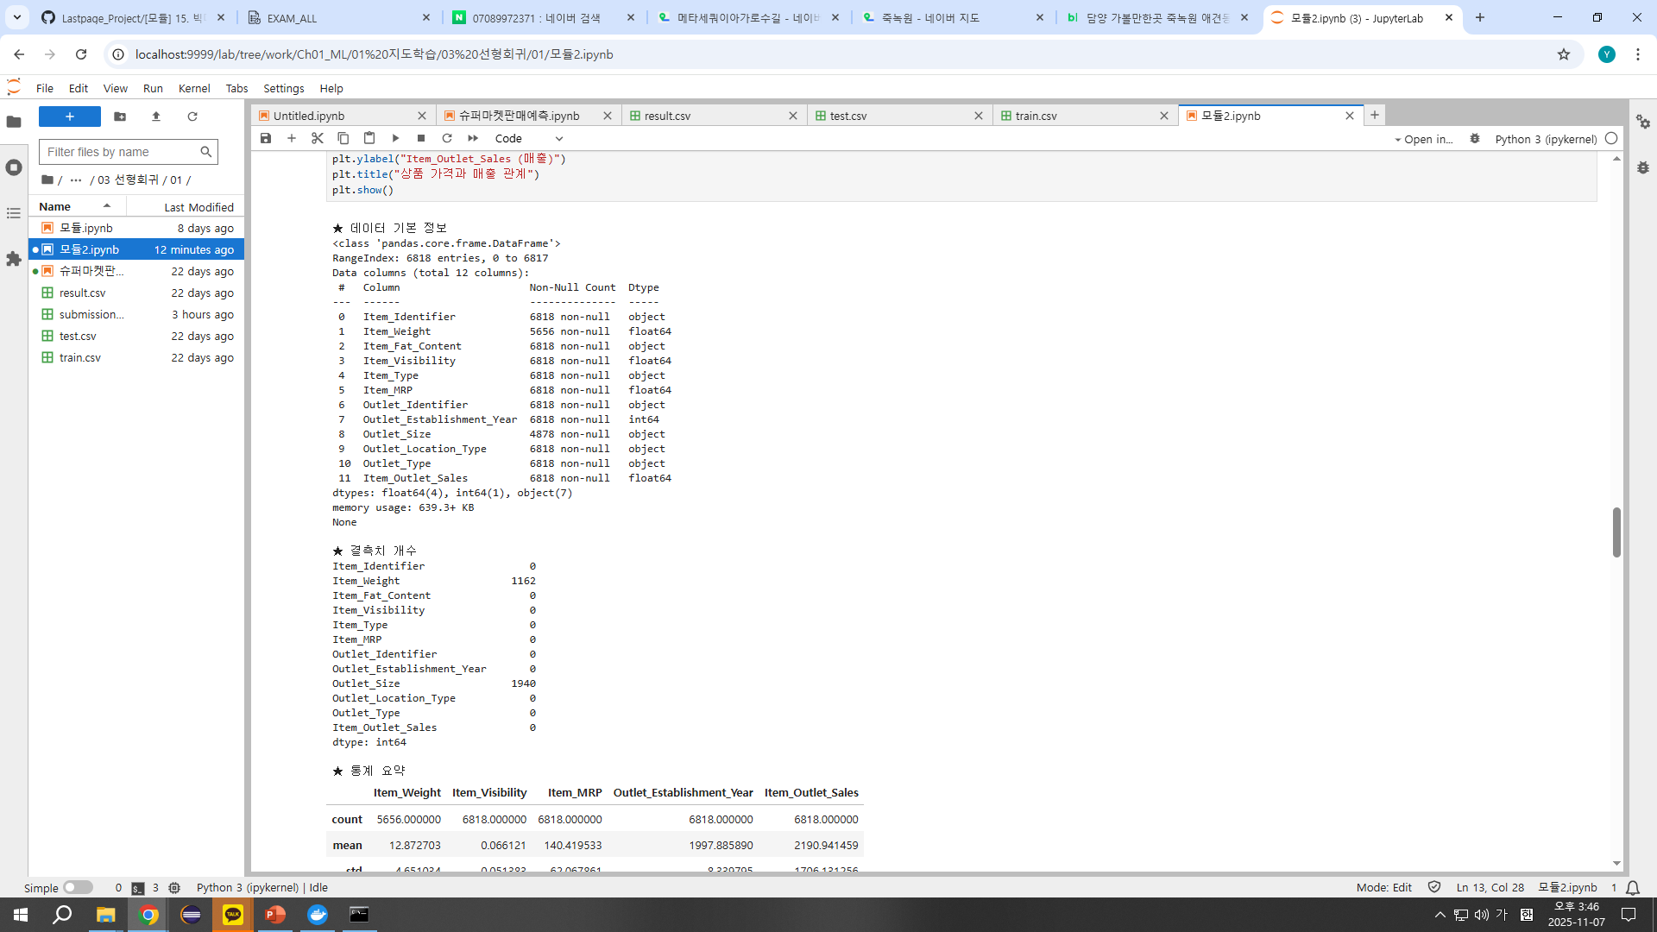
1. 컬럼 정보 확인 + 인사이트 도출 (문제 정의)
데이터 컬럼들의 타입을 확인한 뒤, 수치형/범주형/식별자 컬럼으로 구분함
- 범주형 데이터 비율이 높기 때문에 Label Encoding이 필요
- Item_Identifier는 단순 식별자이므로 모델 학습 시 제거
- Item_Weight, Outlet_Size에서 결측치가 확인되어 이후 전처리 단계에서 처리
3

Slide 5
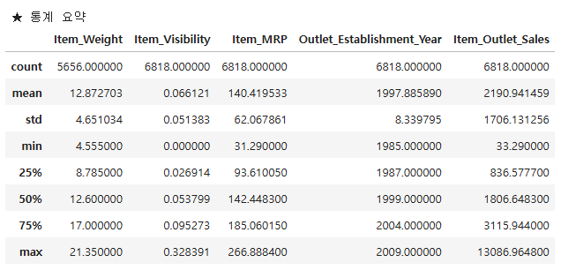
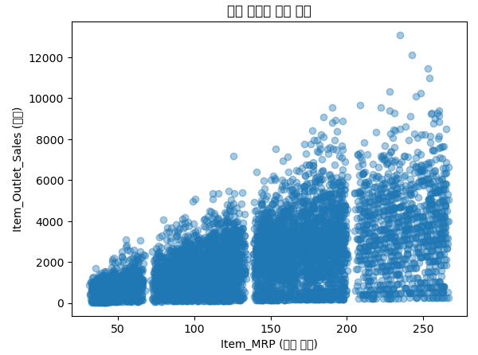
1. 컬럼 정보 확인 + 인사이트 도출 (문제 정의)
수치형 변수의 분포를 확인한 결과, 상품 가격(Item_MRP)이 매출과 양의 상관관계를 보이는 경향이 나타남
Scatter Plot에서도 가격이 높은 상품일수록 매출이 증가하는 패턴을 확인할 수 있다
→ 이 변수는 모델에서 중요한 특징(Feature)으로 작용할 가능성이 높음
4

Slide 6
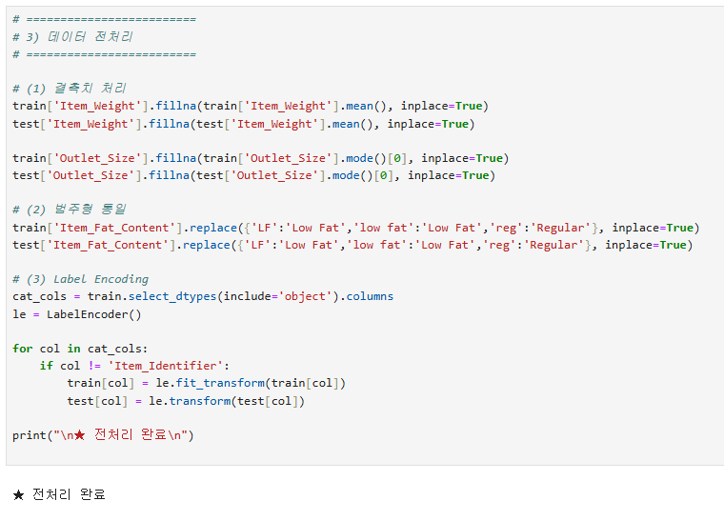
2. 데이터 전처리 + train/val 분리 (8:2)
1) 결측치 처리:
- Item_Weight → 평균값 대체
- Outlet_Size → 최빈값 대체
2) 범주형 데이터 정규화:
- Item_Fat_Content 표기 통일 (Low Fat / Regular)
3) Label Encoding:
- 모든 범주형 데이터를 숫자형으로 변환하여 모델 입력 가능하도록 처리
4) 불필요한 식별자 제거:
- Item_Identifier 컬럼은 예측에 사용되지 않으므로 제거
5

Slide 7
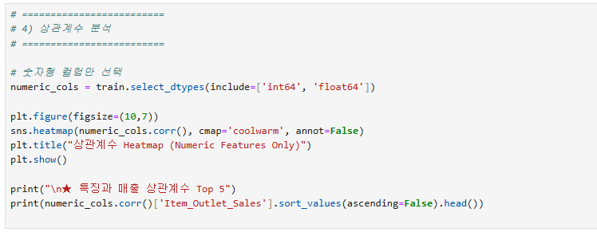
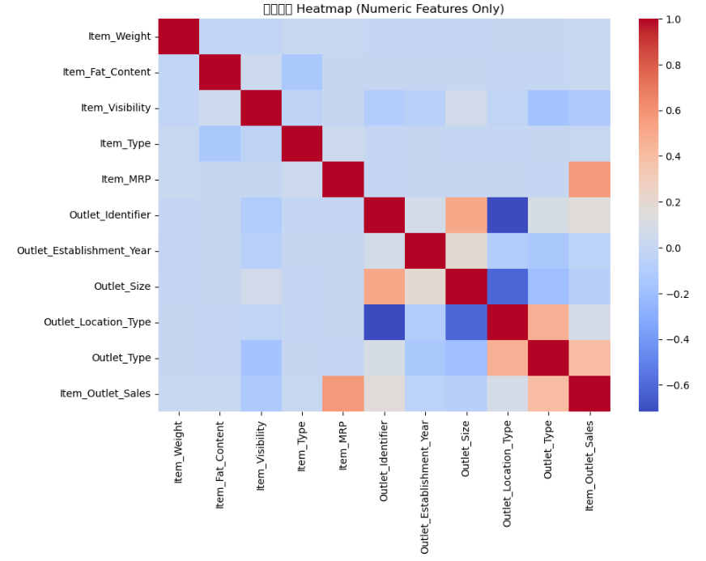
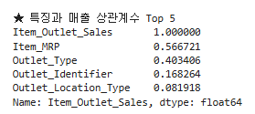
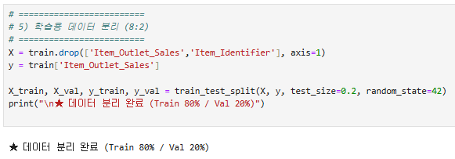
2. 데이터 전처리 + train/val 분리 (8:2)
→ 가격과 매장 운영 형태는 매출에 큰 영향을 준다.
6

Slide 8
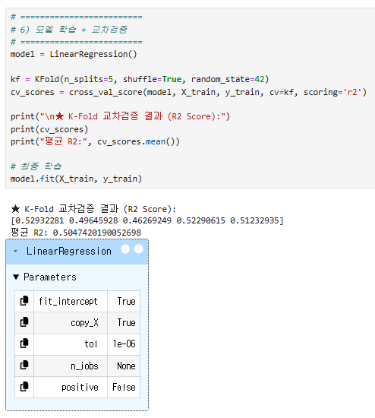
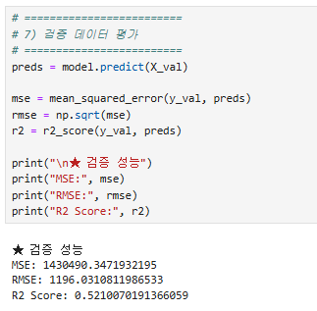
3. 선형 회귀 모델 학습 + 교차검증
모델: Linear Regression
데이터 분리: Train 80% / Validation 20%
교차검증: K-Fold (5-Fold)
교차검증 결과 R2 평균 ≈ 0.50대
→ 모델이 약 절반 정도의 매출 변동성을 설명 가능함.
→ 기본 선형 모델로서 충분히 합리적인 성능
- RMSE ≈ (실제 값과 예측 값 간 오차의 평균 크기)
- R2 Score ≈ 0.50 ~ 0.60 수준
→ 모델은 매출을 완벽히 예측하진 못하지만,
주요 변수들(Item_MRP, Outlet_Type 등)이 매출에 미치는
영향을 의미 있게 설명할 수 있음.
7

Slide 9
astpageLastpage Project Project
감사합니다
빅데이터UI양성과정
손보금
박준형
심예진

